Slide 1
PIRMYN!

Slide 2
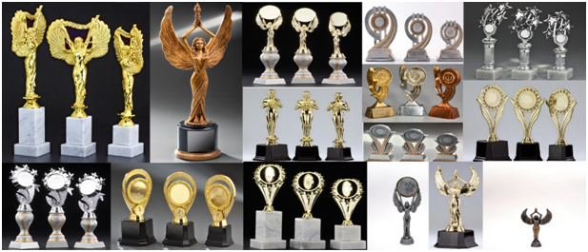
APŽIŪRĖK SAVO ŠEIMOS NARIŲ LAIMĖTUS PRIZUS,
IŠSIAIŠKINK KOKIOJE SPORTO ŠAKOJE JIE IŠKOVOTI.

Slide 3
1. PRISIMINK ĮVAIRIAS SPORTO ŠAKAS.

Slide 4
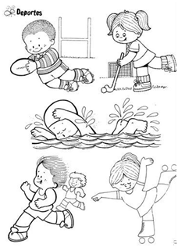
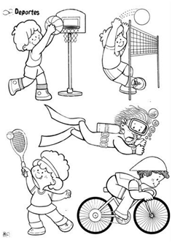

Slide 5
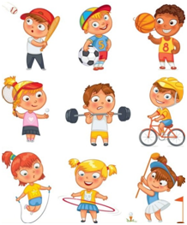
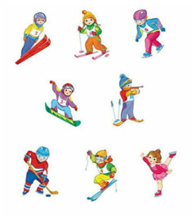

Slide 6
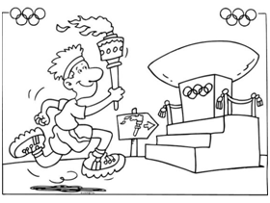
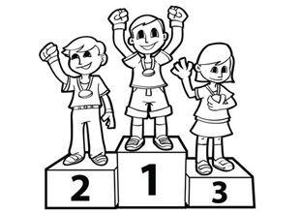

Slide 7
FILMUKAI APIE SPORTĄ

Slide 8
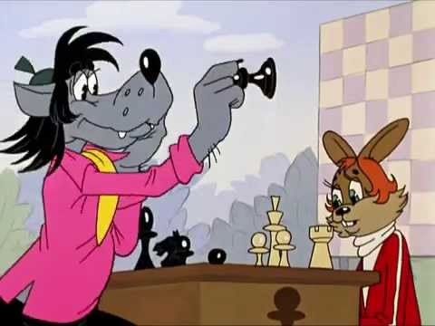
NA, PALAUK, VASAROS OLIMPIADA

Slide 9
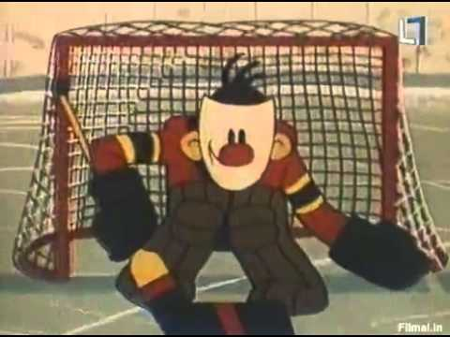
METEORAS: ĮVARTĮ, ĮVARTĮ!
NUORODA ČIA https://www.vaikams.lt/filmukai/ivarti-ivarti.html

Slide 10
„BRANGUS KREPŠINI“
n
NUORODA ČIA https://www.ltok.lt/vienoje-vietoje-visi-oskarais-apdovanoti-filmai-apie-sporta-video/

Slide 11
OLIMPINIŲ ŽAIDYNIŲ ISTORIJA

Slide 12
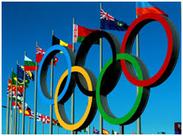
OLIMPINIŲ ŽAIDYNIŲ SIMBOLIAI
OLIMPINIS ŠŪKIS - GREIČIAU, AUKŠČIAU, TVIRČIAU

Slide 13
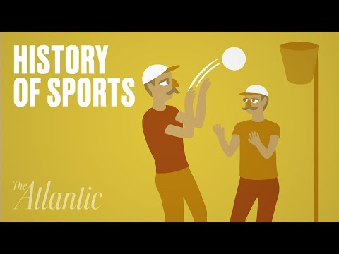
SPORTO ISTORIJA

Slide 14
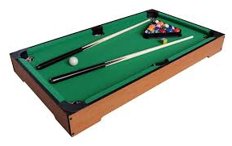
ĮVARDINK IR APIBŪDINK SPORTO ŠAKAS

Slide 15
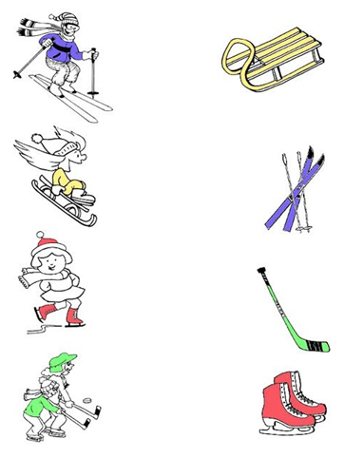
SURASK TINKANČIĄ PRIEMONĘ SPORTO ŠAKAI

Slide 16
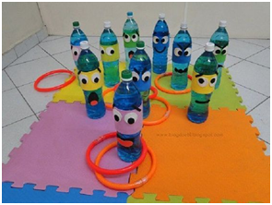
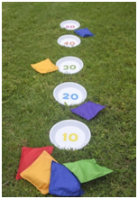
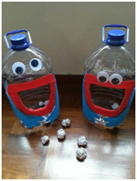
SKAIČIUOK IR UŽRAŠYK ŽAIDIMO
,,TAIKLIOJI RANKA" SURINKTUS TAŠKUS

Slide 17
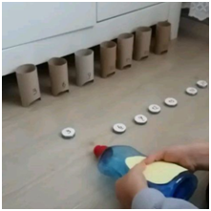
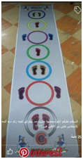
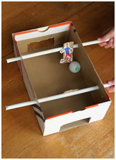
ŽAISK SU TĖVELIAIS IR KITAIS ŠEIMOS
NARIAIS „LINKSMASIAS ESTAFETĖS“

Slide 18
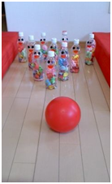
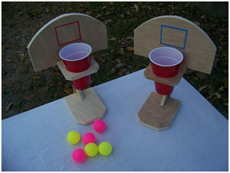
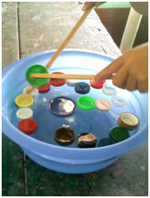
ŽAISK SU TĖVELIAIS IR KITAIS ŠEIMOS
NARIAIS „LINKSMĄSIAS ESTAFETĖS“

Slide 19
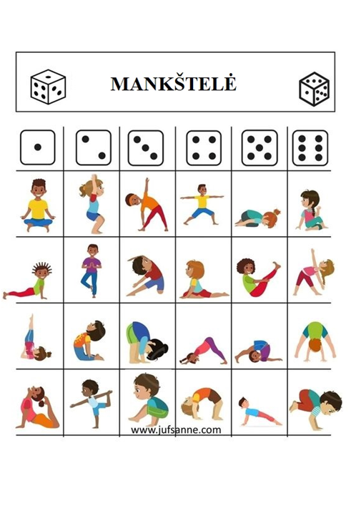
ATLIK MANKŠTELĘ NAUDODAMAS KAULIUKĄ

Slide 20
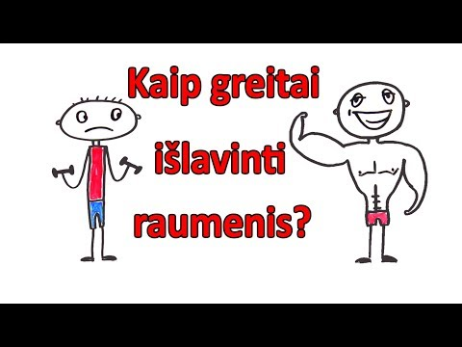
KAS PRIVERČIA RAUMENIS AUGTI?

Slide 21
UŽRIŠTOMIS AKIMIS KLAUSYK, NUSTATYK KOKIOS SPORTO ŠAKOS PRIEMONĖ NAUDOJAMA

Slide 22
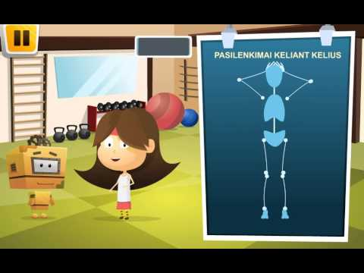
ROBOTUKAS MOKO KAIP TEISINGAI MANKŠTINTIS

Slide 23
PRISIMINK IR RASK ENCIKLOPEDIJOJE ĮVAIRIAS SPORTO ŠAKAS, ATSPAUSDINK ŽODŽIUS SU ĮVAIRIAIS ŠTAMPUKAIS. ŽODŽIUOSE RASK BALSES IR PRIEBALSES. PASTEBĖS GARSŲ PANAŠUMUS IR SKIRTUMUS.

Slide 24
SPORTO ŠAKŲ KLASIFIKACIJA
LENKTYNIAVIMO SPORTO ŠAKOS
ŽMOGUI NAUDOJANT VIEN SAVO JĖGAS (BĖGIMAS, EITYNĖS, PLAUKIMAS, ŠUOLIAI Į TOLĮ, ….)
ŽMOGUI NAUDOJANT VIEN SAVO JĖGAS, BET PASITELKIANT TAM TIKRAS TECHNINES PRIEMONES (DVIRAČIŲ SPORTAS, IRKLAVIMAS, KANOJŲ SPORTAS, ŠUOLIAI SU KARTIMI, …)
PASITELKIANT TAM TIKRAS TECHNINES PRIEMONES IR NAUDOJANTIS IŠORINIAIS ENERGIJOS ŠALTINIAIS (AUTOMOBILIŲ SPORTAS, BURIAVIMAS, BURLENČIŲ SPORTAS…)

Slide 25
SPORTO ŠAKŲ KLASIFIKACIJA
KOVOS MENAI (BOKSAS, DZIUDO, DŽIUDŽITSU, KARATĖ, KIKBOKSAS, KUNG-FU VU-ŠU, MUAI-TAI, IMTYNĖS, …)
ASMENINĖS SPORTO ŠAKOS (BADMINTONAS, TENISAS….).
KOMANDINĖS SPORTO ŠAKOS (KREPŠINIS, FUTBOLAS, RANKINIS, REGBIS, LEDO RITULYS, TINKLINIS, ŽOLĖS RIEDULYS, LĖKŠČIASVYDIS…).

Slide 26
SPORTO ŠAKŲ KLASIFIKACIJA
PASIEKIMŲ SPORTO ŠAKOS
SU TAIKINIAIS (ŠAUDYMAS IŠ LANKO, PRAKTINIS ŠAUDYMAS, GOLFAS)
DEMONSTRAVIMO (GIMNASTIKA, JOJIMAS, KULTŪRIZMAS, SPORTINIS NARDYMAS)
JĖGOS (LENGVOJI ATLETIKA, SUNKIOJI ATLETIKA, FITNESAS, KULTŪRIZMAS).

Slide 27
SPORTO ŠAKŲ KLASIFIKACIJA
MIŠRIOS SPORTO ŠAKOS
BIATLONAS
TRIATLONAS
PENKIAKOVĖ
SEPTYNKOVĖ
DEŠIMTKOVĖ
EKSTREMALUSIS SPORTAS
KARTINGAS
BURLENTĖS
LAIPIOJIMAS
RIEDLENTĖS
RIEDUČIAI
SNIEGLENTĖS
MOTOSPORTAS
BULIŲ KAUTYNĖS
BURIAVIMAS 470

Slide 28
RŪŠIAVIMO ŽAIDIMAS ,,SPORTO ŠAKOS”
https://wordwall.net/resource/1638531/sporto-%c5%a1akos

Slide 29
PRISTATYK SAVO MĖGIAMIAUSIĄ
SPORTO ŠAKĄ.

Slide 30
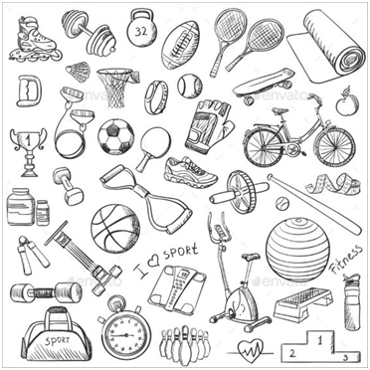
ĮVARDINK KOKIAI SPORTO ŠAKAI
REIKALINGOS ŠIOS PRIEMONĖS.

Slide 31
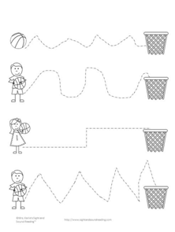
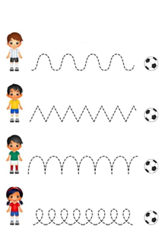
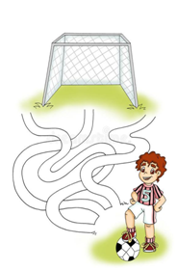
NUBRĖŠK KAMUOLIO KELIĄ

Slide 32
PRISIMINK IR UŽRAŠYK PATARLES
APIE SPORTĄ SVEIKĄ GYVENSENĄ.

Slide 33
1. NEPERŠOKĘS GRIOVIO NESAKYK OP.
2. GERKITE POMIDORŲ SULTIS! SULTYS - TAI SVEIKATA. SVEIKATA - TAI SPORTAS. SPORTAS - TAI PERGALĖS. 3. JEI NEBĖGIOJI, KOL SVEIKAS, TEKS PABĖGIOTI, KAI SUSIRGSI . 4. SVEIKAME KŪNE - SVEIKA SIELA. 5. JAUNATVĖ IR SVEIKATA, SENATVĖ IR LIGA YRA VIENA SU KITA SURAKINTA 6. LIGA RAITA JOJA, SVEIKATA PĖSČIA VAIKŠČIOJA. 7. TU TAIP SERGI, KAIP AŠ SVEIKAS. 8. KUR SVEIKATOS NĖRA, TEN IR LAIMĖS NERASI.

Slide 34
PERSKAITYK IR UŽRAŠYK MĮSLES
APIE SPORTĄ BEI SVEIKĄ GYVENSENĄ.

Slide 35
DVI GALVOS, DVI RANKOS, ŠEŠIOS KOJOS, O EINA KETURIOM. (RAITELIS JOJA)
2. ATBĖGO KIPŠYTIS UŽRIETĘS NOSYTĘ. (ROGĖS)
3. BE ARKLIŲ, O PRIEŠ KALNĄ LIPA. (AUTOMOBILIAI)
4. BE PRADŽIOS, BE PABAIGOS, BET NE DIEVAS. (RATAS)
5. BE RANKŲ, BE KOJŲ RAITAS JODINĖJA. (BALNAS)
6. DIENĄ GYVUS NEŠIOJA, NAKTĮ KROSNĮ DABOJA. (BATAI)

Slide 36
IŠMOK PASIRINKTĄ
EILĖRAŠTUKĄ
APIE SPORTĄ ,
SVEIKATĄ.

Slide 37
JONAS LEKAS FUTBOLAS
VIENS, DU, TRYS! MANO ŠITOKS PAPROTYS! ŽAISTI FUTBOLĄ KASDIENĄ, SPARDYT KAMUOLĮ Į SIENĄ. O KAI DRAUGUI PASAKIAU, JAM PATIKO DAR LABIAU. SUSITIKĘ ĄŽUOLYNE SPARDĖM KAMUOLĮ AIKŠTYNE, NUGALĖJOME VISUS SAVO AMŽIAUS BERNIUKUS

Slide 38
AUSTĖJA MINKEVIČIŪTĖ
OLIMPINĖS ŽAIDYNĖS LONDONE
JAU NUO SENO ŽMONĖS ŽINO –
SPORTAS GRŪDINA IR GYDO.
JEI SPORTUOSI – BŪSI SVEIKAS,
AR SUAUGĘS TU, AR VAIKAS.
PIRKIT DVIRATĮ AR VALTĮ,
KAMUOLĮ KREPŠINIO.
BOKSO PIRŠTINES, RAKETĘ
AR NET BALNĄ ŽIRGO.
TIE, KURIE JAU PASIRINKO
IR ILGAI SPORTAVO,
NET PENKIŲ ŽIEDŲ JĖGA
JUOS VISUS SUJUNGĖ.
DRĄSŪS, STIPRŪS, IŠTVERMINGI
Į LONDONĄ KELIAUJA.
O SAVOS ŠALIES GERBĖJAI,
JŲ MEDALIŲ LAUKIA.
PALINKĖKIM JIEMS SĖKMĖS,
IŠTVERMĖS IR RYŽTO,
KAD LAIMINGI LIETUVON,
JIE SU AUKSU GRĮŽTŲ.

Slide 39
PASKAITYK

Slide 40
PASAKA APIE SVEIKATĄ
Vienoje šalyje gyveno karalaitis. Jis dažnai sirgo. Pasikvietęs kartą savo vyriausiąjį ministrą paklausė:
- Kodėl aš taip dažnai sergu? Atrodo, saugojuosi: niekada nevaikščioju lyjant, visada šiltai rengiuosi, valgau geriausią maistą. Bet štai nuolat persišaldau, dažnai kosėju ir sloguoju. Kodėl?
- Jūsų sveikatai turtų ir prabangaus gyvenimo nereikia, - atsakė ministras. – Aš netrukus Jums tai įrodysiu, Jūsų didenybe.
Nusivedė ministras karalaitį už miesto, ir jie sutiko piemenį. Visą dieną piemuo laukuose ganė gyvulius, skurdi apranga vos dengė jį. Piemens kūną merkė lietus ir naktinė rasa. Jis styrojo šaltyje ir degė saulės kaitroje. Piemuo maitinosi sausos duonos trupiniais ir šaltinio vandeniu, o naktį glaudėsi medžių šakų palapinėje.
Ministras tarė karalaičiui:
- Matai, karalaiti, kaip skurdžiai gyvena piemuo ir kiek daug ko jam stinga. Paklauski, ar dažnai jis serga.

Slide 41
SUKURK PASAKĄ APIE SPORTO ŠAKAS.
PASIŽIŪRĖK FILMUKUS IR PANAUDOK PASAKŲ KŪRIME.

Slide 42
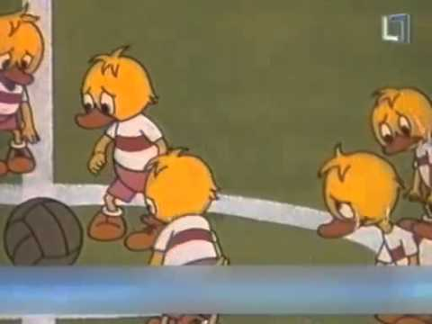
ANČIUKAS KURIS NEMOKĖJO ŽAISTI FUTBOLO

Slide 43
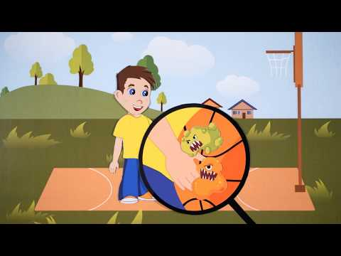
,,PAŽADAS SVEIKATAI"

Slide 44
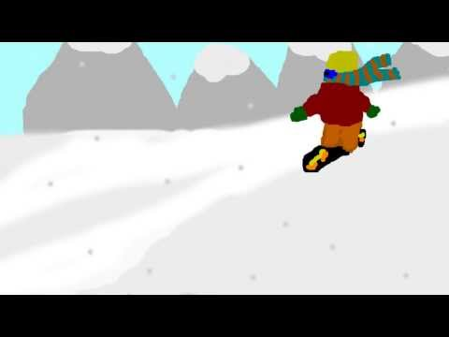
MES MYLIM SPORTĄ

Slide 45
ENCIKLOPEDIJOJE RASK IR UŽRAŠYK SENASIAS SPORTO ŠAKAS.

Slide 46
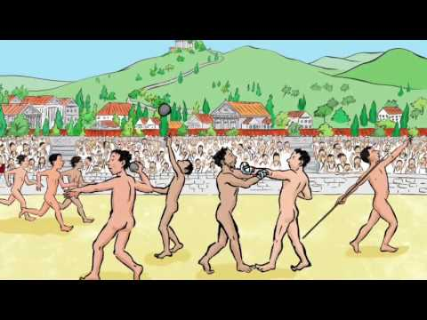
OLIMPINIŲ ŽAIDYNIŲ ATSIRADIMO ISTORIJA.

Slide 47
OLIMPINĖS ŽAIDYNĖS

Slide 48
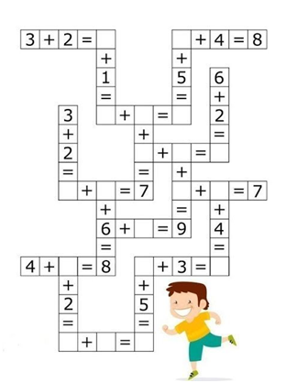
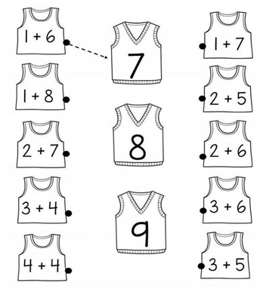
SPRĘSK UŽDAVINUKUS.

Slide 49
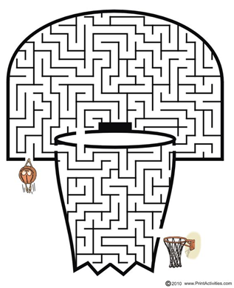
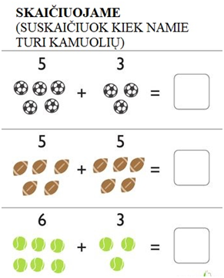
SPRĘSK UŽDAVINUKUS.

Slide 50
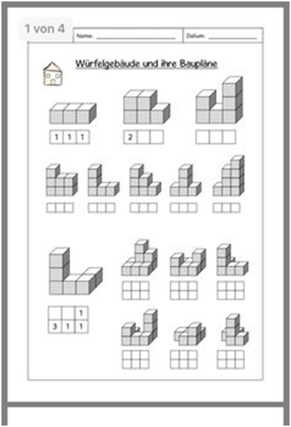
SUSKAIČIUOK KIEK KŪBELIŲ KIEKVIENOJE KRŪVELĖJE.

Slide 51
. PAŽAISK DĖLIONES
https://www.jigsawplanet.com/?rc=play&pid=1bf7e11268fe
https://www.jigsawplanet.com/?rc=play&pid=3729dde95b6e
https://www.jigsawplanet.com/?rc=play&pid=3e62acb0fcf2
https://www.jigsawplanet.com/?rc=play&pid=3fab2dbb61e7

Slide 52
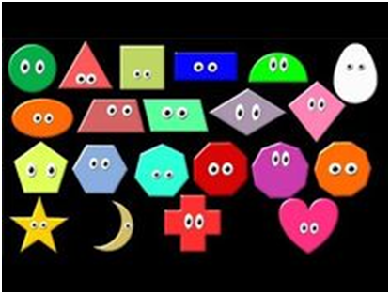
PRISIMINK IR SUSKAIČIUOK GEOMETRINES FIGŪRAS

Slide 53
PASPORTUOK PRIEŠ KITUS DARBELIUS

Slide 54
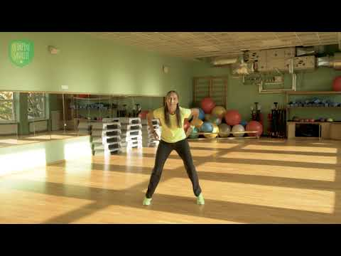
LINKSMAS ŠOKIS

Slide 55
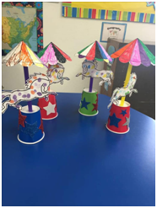
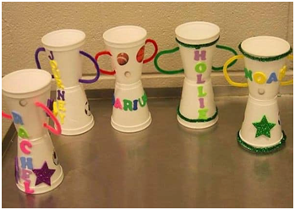
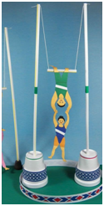
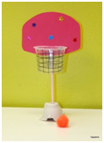
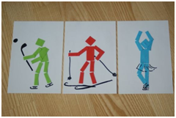
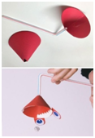
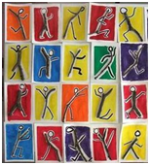
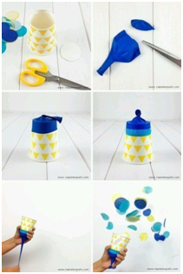

Slide 56
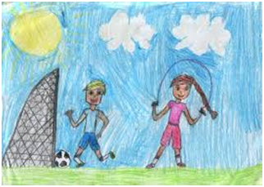
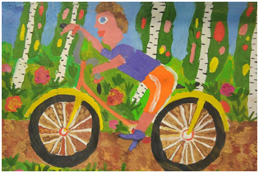

Slide 57
SVEIKAME KŪNE, SVEIKA SIELA

